Slide 1
Демографическое состояние СКО: проблемы и вызовы
Центр исследований социально-демографического развития
АО «Институт экономических исследований»

Slide 2
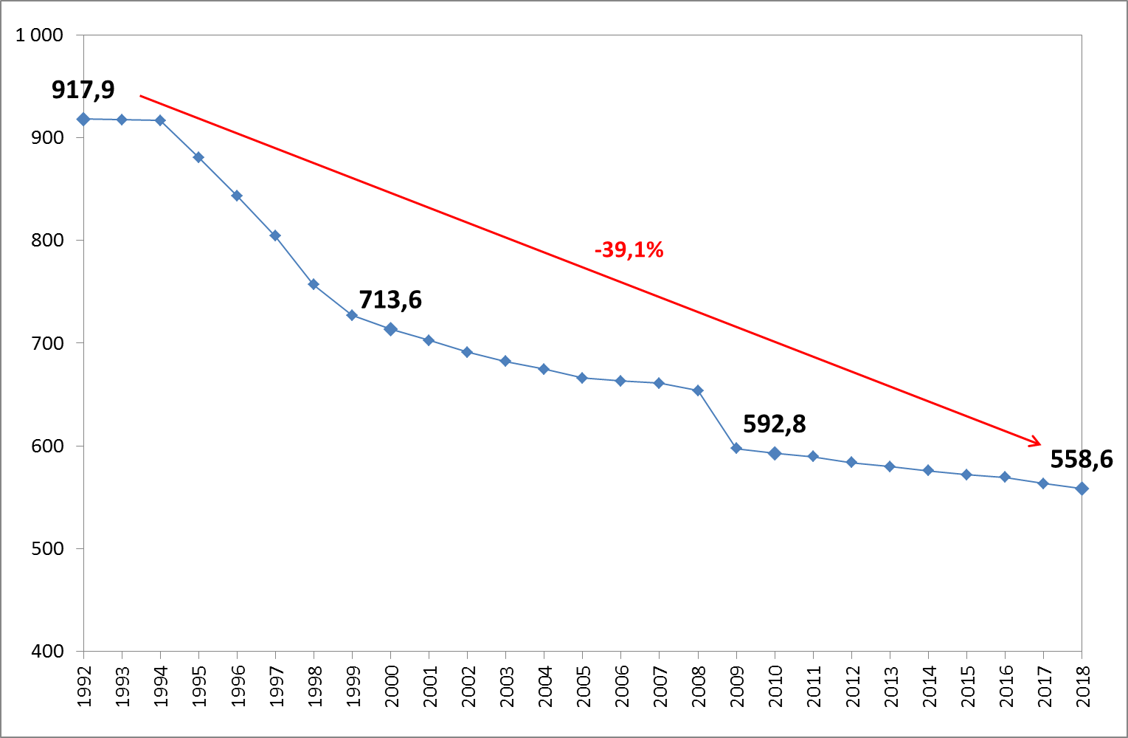
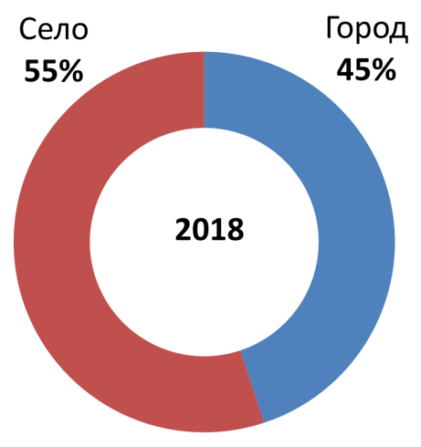
Численность населения СКО, 1992-2018 гг.
(на начало года, в тыс. чел.)

Slide 3
Численность населения СКО, 1992-2018 гг.
(на начало года, в тыс. чел.)
Этносы | 2009 | 2018 | 2018-2009
 |  |  | в чел. | в %
Русские | 313 441 | 277 807 | -35 634 | -11,4%
Казахи | 218 552 | 193 992 | -24 560 | -11,2%
Украинцы | 36 521 | 23 523 | -12 998 | -35,6%
Немцы | 23 839 | 19 805 | -4 034 | -16,9%
Татары | 14 529 | 12 182 | -2 347 | -16,2%
Поляки | 15 642 | 11 793 | -3 849 | -24,6%
Белорусы | 8 855 | 5 526 | -3 329 | -37,6%
Другие | 16 857 | 13 956 | -2 901 | -17,2%
Все | 648 236 | 558 584 | -89 652 | -13,8%

Slide 4
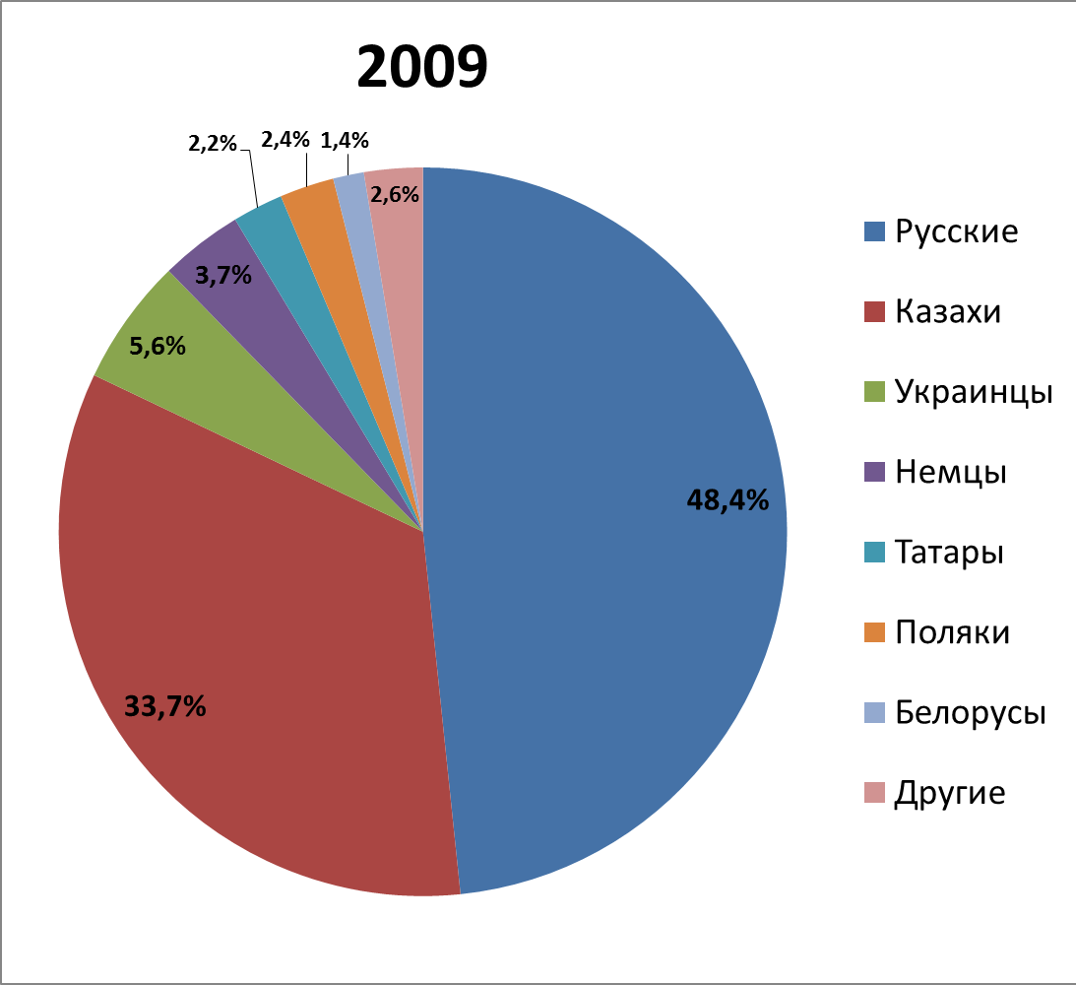
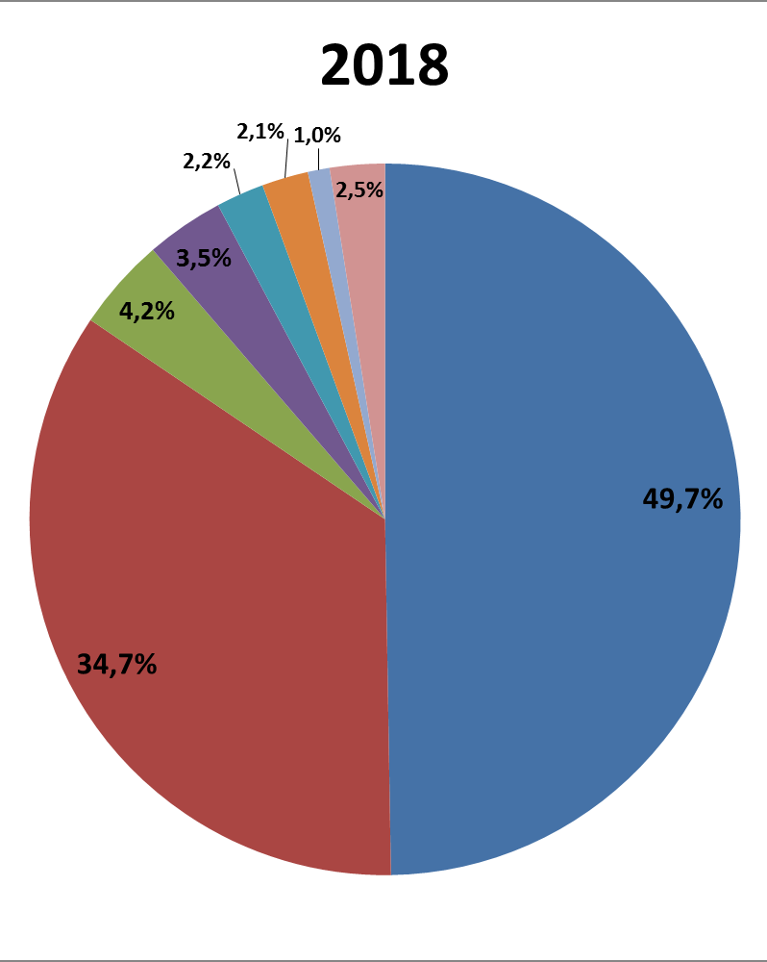
Удельный вес (%) наиболее крупных этносов СКО, 2009 и 2018 гг.

Slide 5
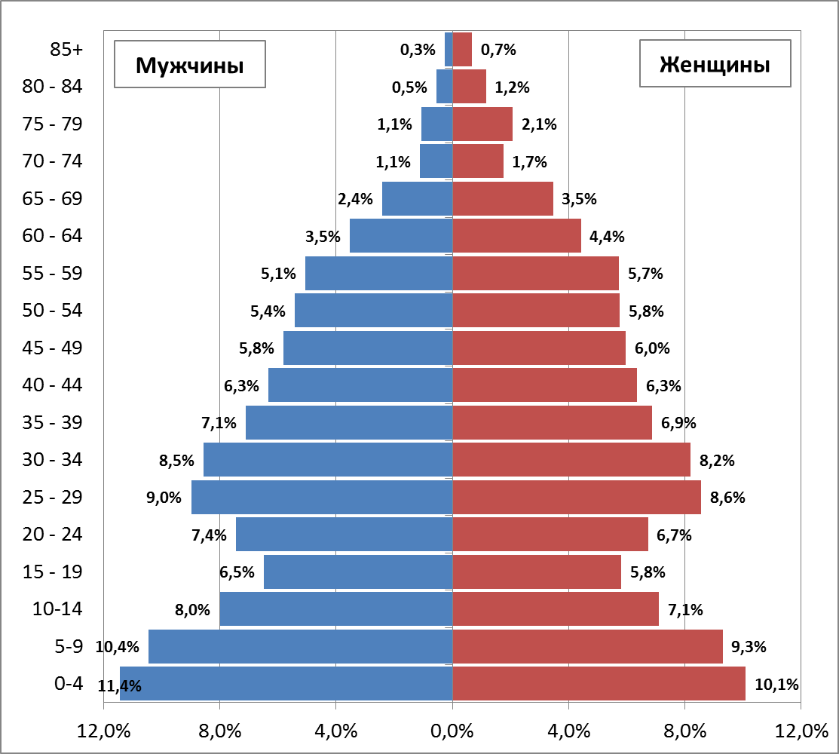
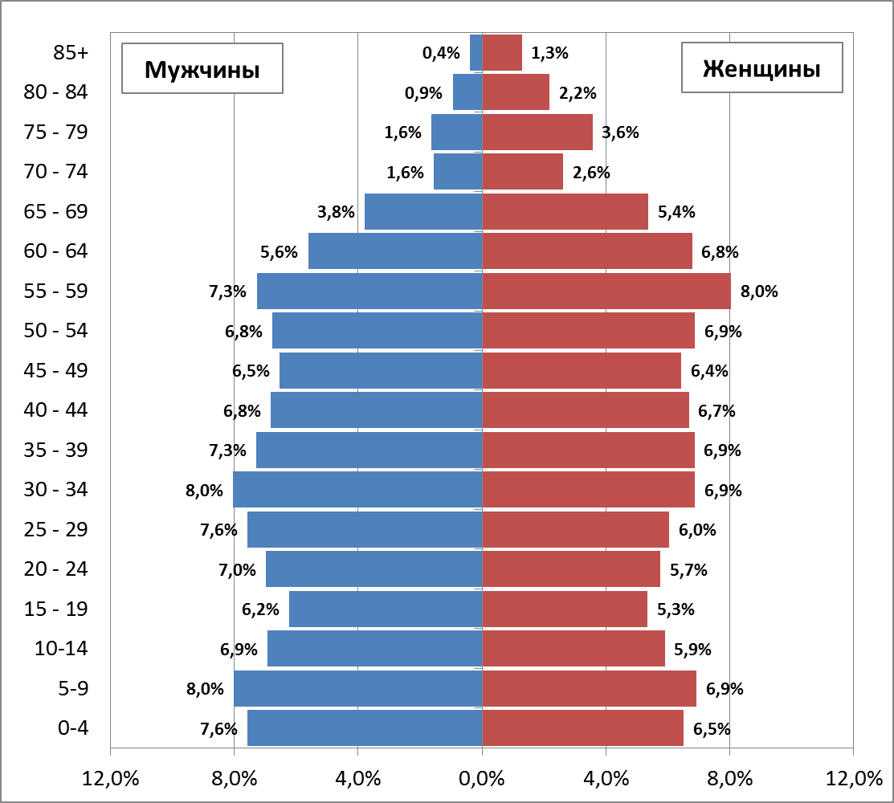
Половозрастная структура населения,2018 г. (на начало года)
Казахстан
СКО

Slide 6
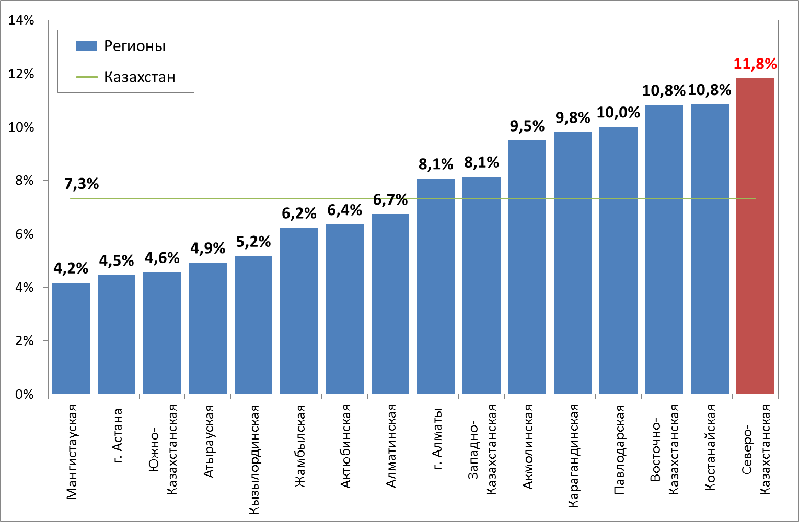
Доля пожилых людей старше 65 лет,2018 г. (на начало года)
Самый высокий удельный вес пожилых людей старше 65 лет наблюдается в СКО

Slide 7
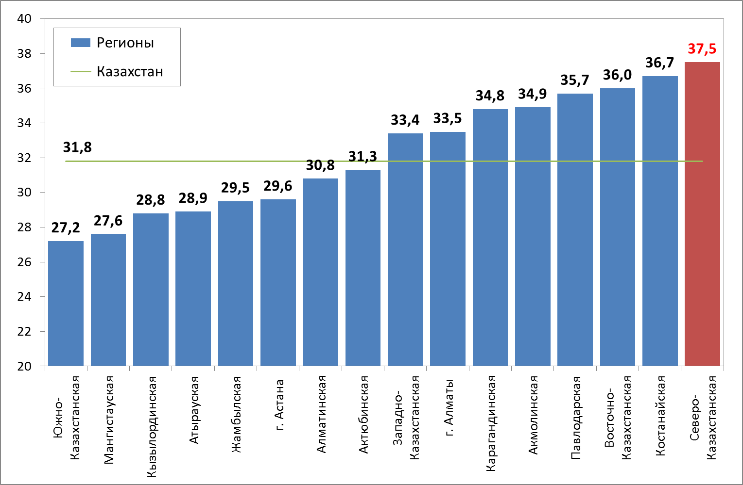
Средний возраст населения,2018 г. (на начало года)
Самый высокий средний возраст наблюдается в СКО

Slide 8
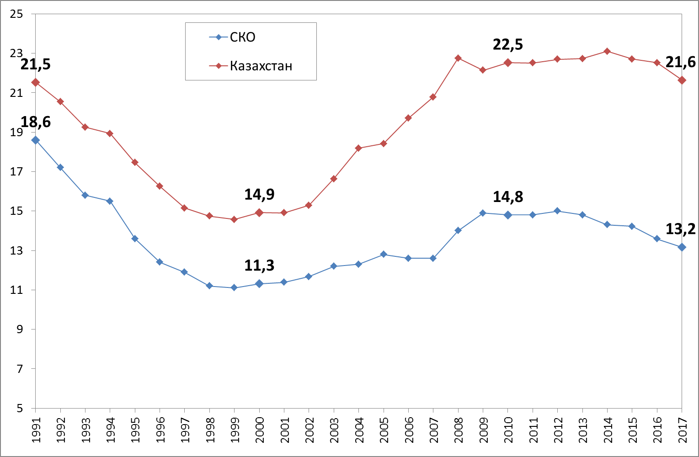
Общий коэффициент рождаемости (на 1000 чел.),Казахстан и СКО, 1991-2017 гг.
Последние годы ОКР СКО существенно ниже, чем по стране

Slide 9
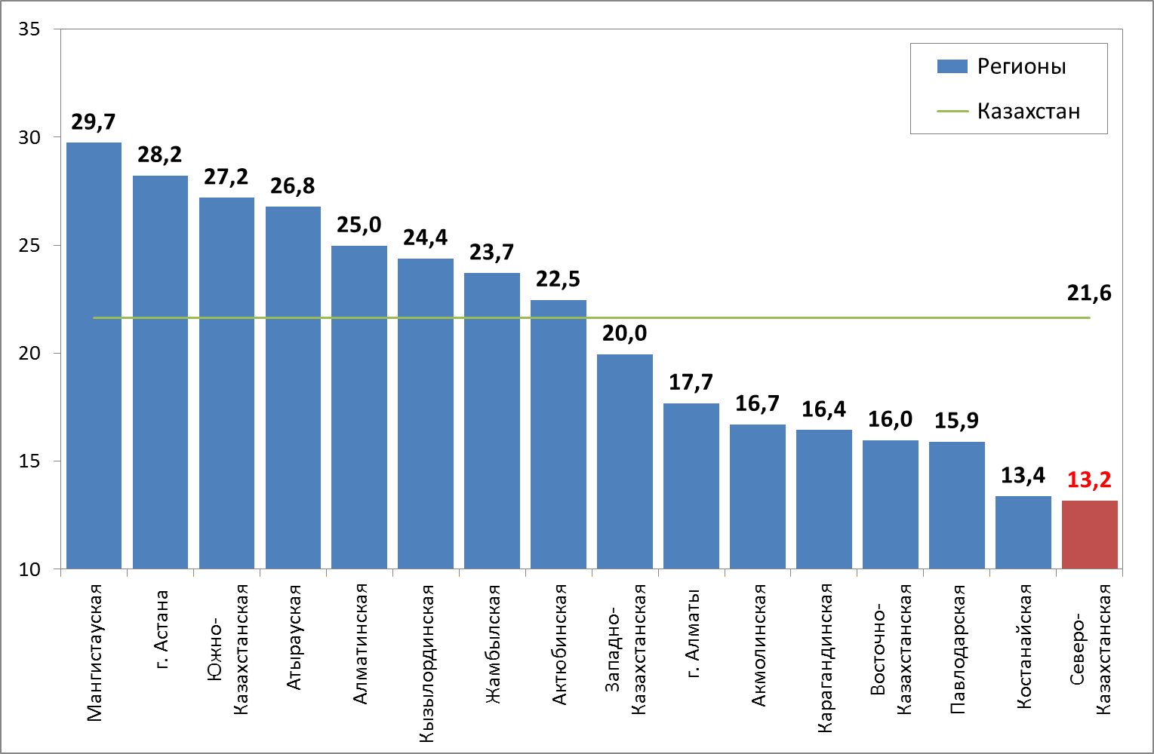
В 2017 году число рождений на 1000 человек в СКО было самым низким в стране
В 2017 году в СКО родилось 7 387 детей, величина ОКР составил 13,2 рождений на 1000 человек

Slide 10
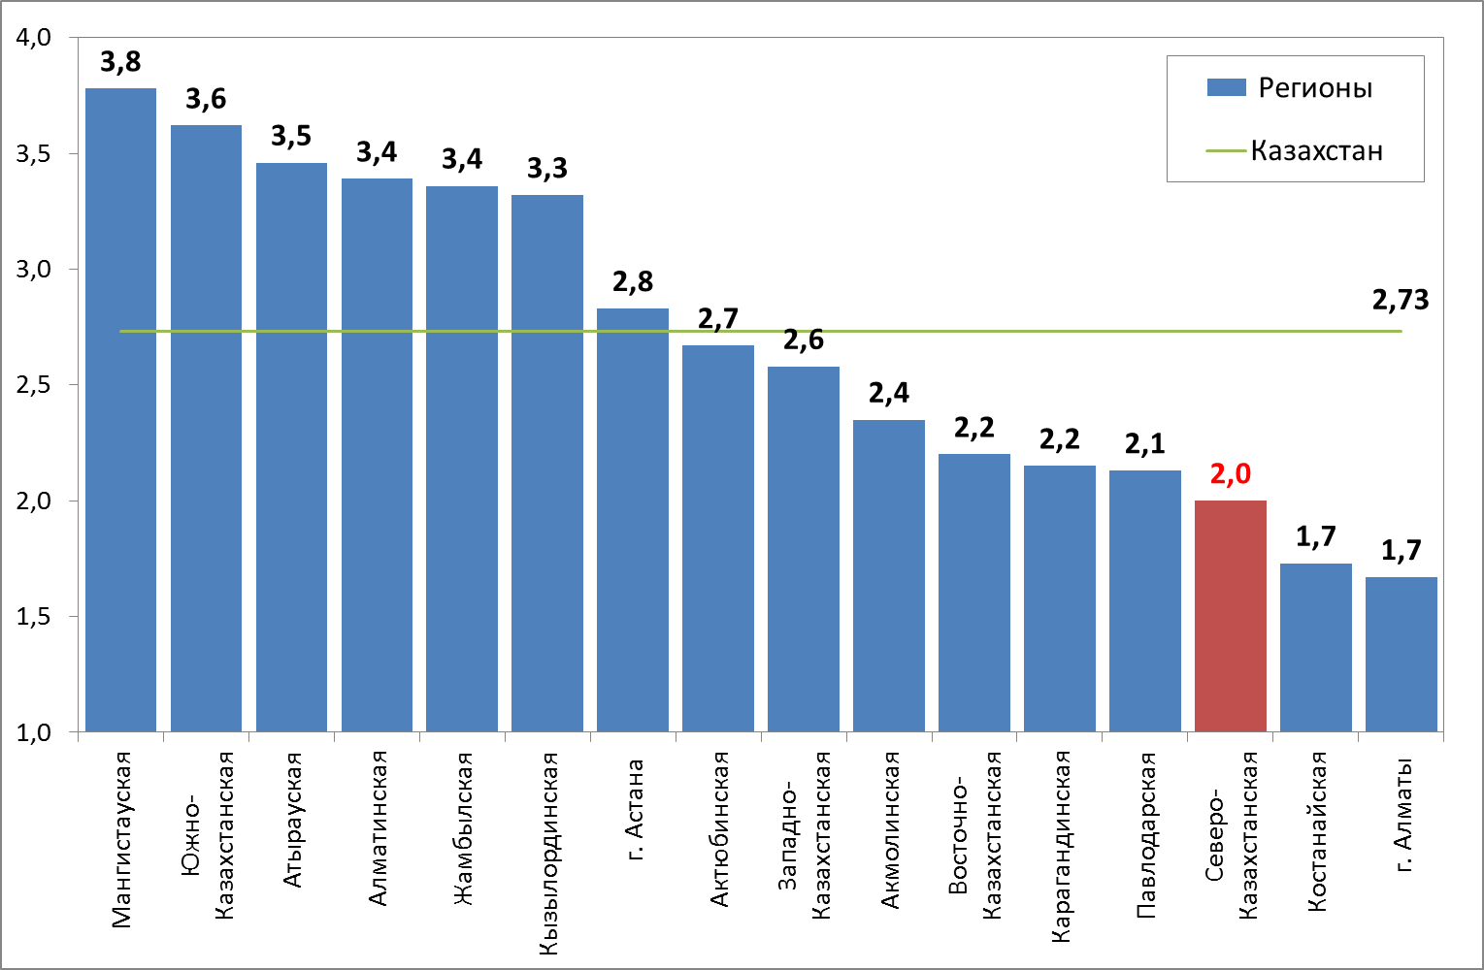
Суммарный коэффициент рождаемости, 2017 г.
В 2017 году в СКО родилось 7 387 детей, величина ОКР составил 13,2 рождений на 1000 человек
СКР в СКО ниже уровня простого воспроизводства населения (коэффициент простого воспроизводства населения – 2,1)

Slide 11
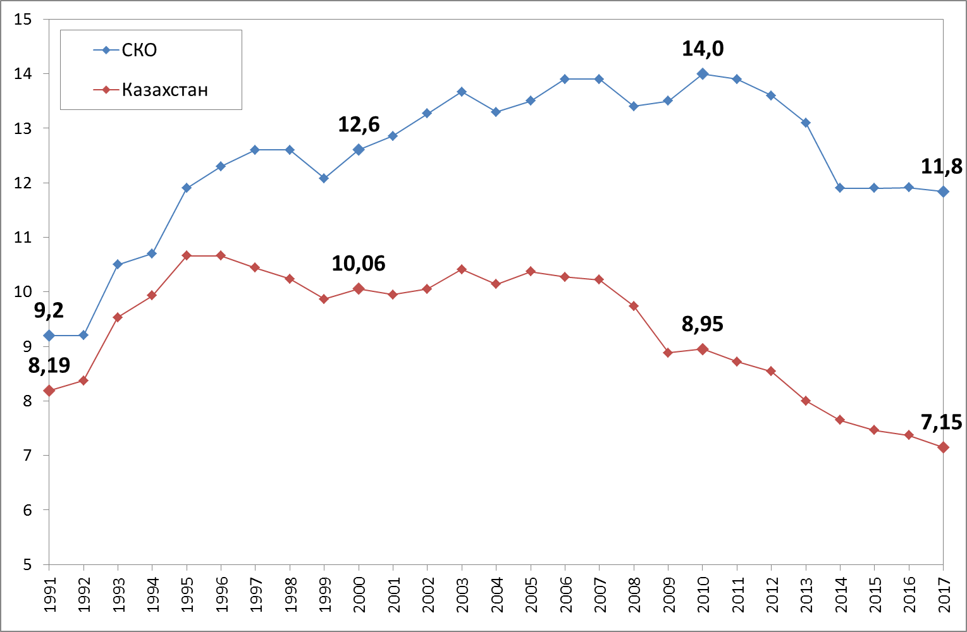
Общий коэффициент смертности (на 1000 чел.),Казахстан и СКО, 1991-2017 гг.
Последние годы уровень ОКС в СКО существенно выше, чем по стране

Slide 12
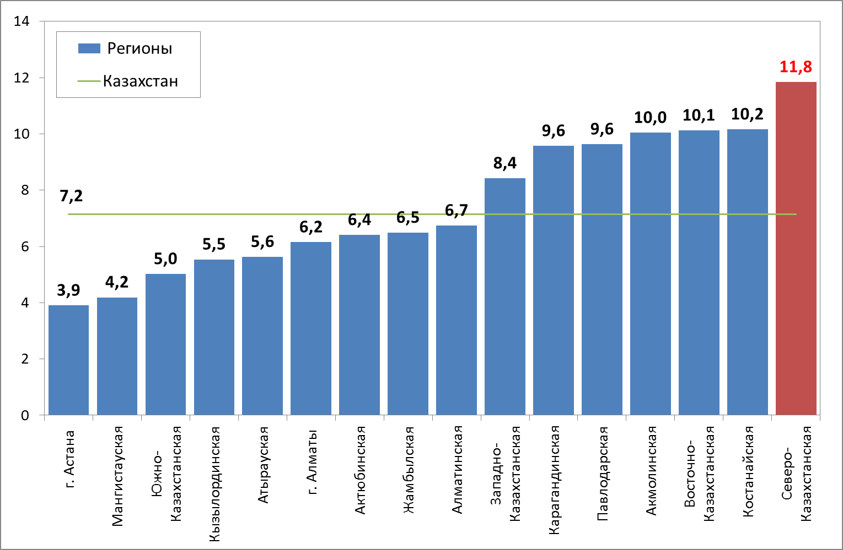
Общий коэффициент смертности, 2017 г.
В 2017 году в СКО родилось 7 387 детей, величина ОКР составил 13,2 рождений на 1000 человек
Уровень смертности в СКО самый высокий по сравнению с другими регионами

Slide 13
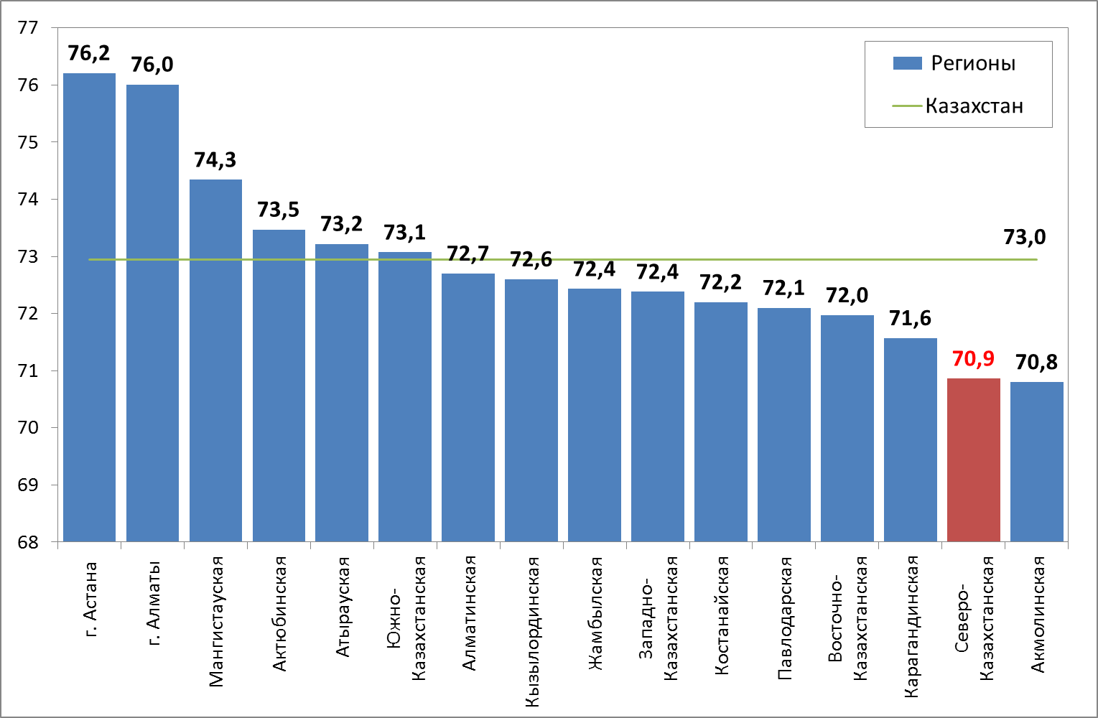
Ожидаемая продолжительность жизни при рождении, 2017 г.
ОПЖ в СКО одна из самых низких в стране

Slide 14
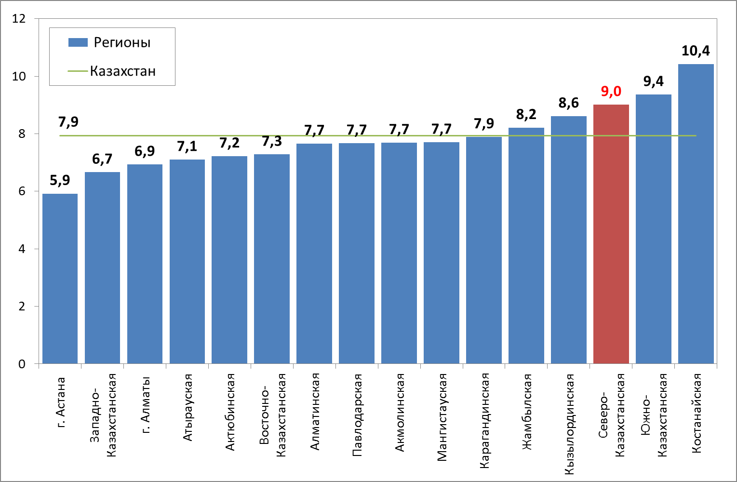
Коэффициент младенческой смертности (число умерших детей до 1 года на 1000 живорожденных) , 2017 г.
Уровень младенческой смертности в СКО один из самых высоких в стране

Slide 15
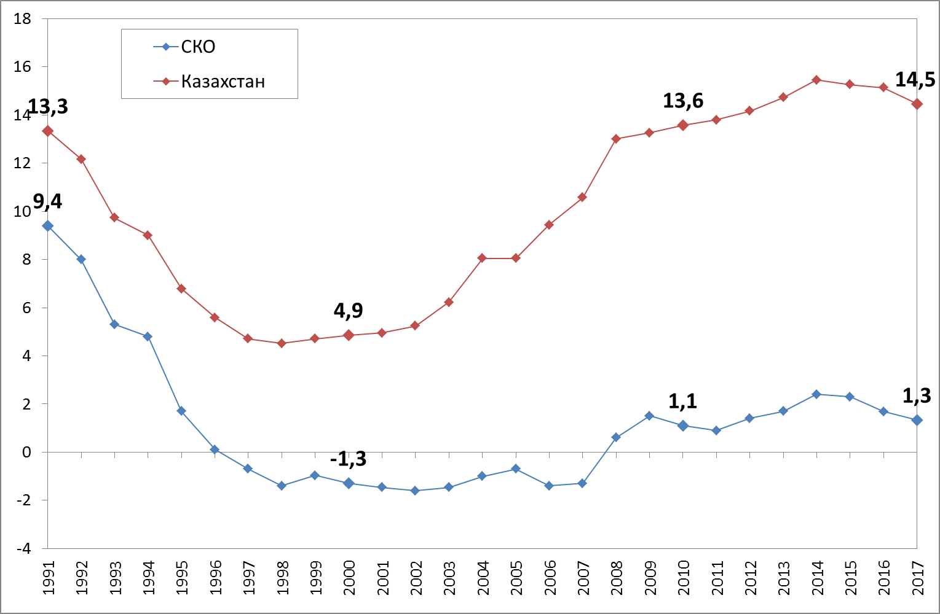
Общий коэффициент естественного прироста (на 1000 чел.),Казахстан и СКО, 1991-2017 гг.

Slide 16
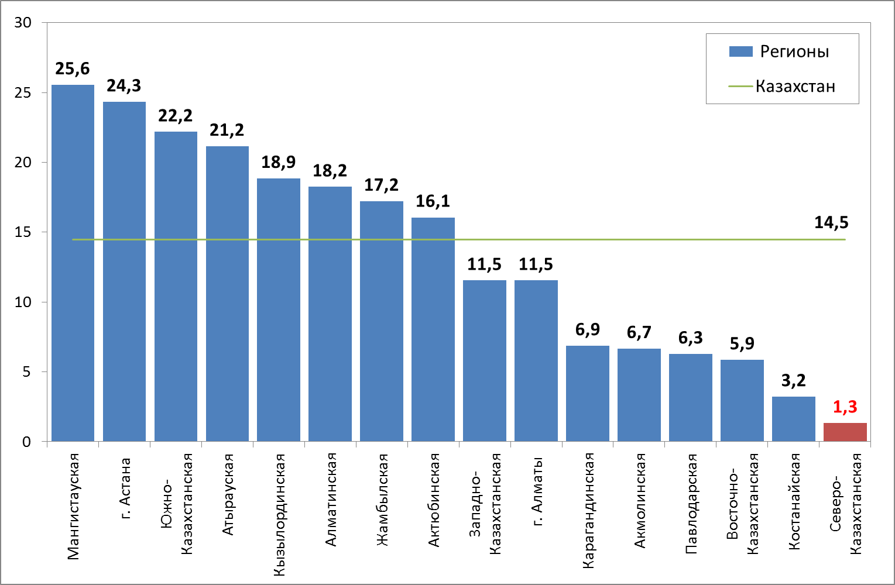
Коэффициент естественного прироста, 2017 г.
В СКО самый низкий показатель естественного прироста

Slide 17
Общие потоки миграции в регионе
годы | прибыло | выбыло | сальдо миграции
1999 | 10 349 | 23 023 | -12 674
2000 | 9 661 | 19 754 | -10 093
2001 | 9 580 | 19 914 | -10 334
2002 | 10 782 | 18 795 | -8 013
2003 | 10 935 | 17 591 | -6 656
2004 | 13 288 | 21 171 | -7 883
2005 | 18 117 | 20 457 | -2 340
2006 | 18 303 | 19 565 | -1 262
2007 | 14 490 | 20 649 | -6 159
2008 | 15 916 | 21 993 | -6 077
2009 | 13 415 | 19 094 | -5 679
2010 | 12 992 | 17 059 | -4 067
2011 | 10 744 | 16 975 | -6 231
2012 | 10 991 | 15 894 | -4 903
2013 | 10 274 | 15 001 | -4 727
2014 | 13 216 | 18 599 | -5 383
2015 | 20 426 | 24 072 | -3 646
2016 | 16 640 | 23 884 | -7 244
2017 | 23 053 | 28 516 | -5 463

Slide 18
Проблемы в демографическом развитии региона
В регионе наблюдается самый высокий удельный вес пожилых людей старше 65 лет в стране, что говорит о динамичном процессе старения населения региона;
За счет низкого уровня рождаемости и высоких показателей смертности в регионе наблюдается самый низкий показатель естественного прироста;
Несмотря на то, что в регионе низкий уровень рождаемости, уровень младенческой смертности один из самых высоких в стране.

